Slide 1

TICKETS PARA
LANCHONETES
Addah Regina R. Pires
Novas Tecnologias em Desenvolvimento Web

Slide 2
Definição
O aplicativo deve permitir a inserção de crédito para consumo em lanchonetes das escolas e também substituir as fichas atuais em papel, através do uso de QR-Code.
O nome do aplicativo ainda não está definido.

Slide 3
Motivação
O tempo que se abre na rotina para comer sempre teve, ao longo da história, uma função social², posto que os alunos tem a oportunidade de aliviar um pouco a tensão, além de compartilhar suas histórias, experiências e interagir com seus amigos e outros alunos da instituição.
Muitas vezes isso não ocorre na prática, posto que passam maior parte do tempo na fila da lanchonete, que tem sido um instrumento pedagógico de organização para o consumo da alimentação [...] circunscrita em geral, a baixa capacidade de oferta e a alta quantidade de demanda¹, gerando ainda mais estresse e ansiedade, tanto aos alunos, quanto aos atendentes.

Slide 4
Público Alvo
O aplicativo busca atender estudantes e usuários recorrentes de estabelecimentos alimentícios em geral, a fim de contribuir para a redução do tempo de espera em filas, o que, por consequência, também auxilia a administração da lanchonete a ter maior controle da demanda e do fluxo de caixa, facilitando o gerenciamento financeiro e de estoque.

Slide 5
Características
Responsível e minimalista ;
Deve permitir a inclusão de crédito para consumo;
Permite tanto a escolha prévia do lanche quanto na hora;
Permite a transferência de saldo para outros estudantes;
Utilização do saldo através da leitura de QRCode dinâmico.

Slide 6
Desvantagens
Não exclui a necessidade do atendimento presencial;
Apesar de ser comum o uso de QR-Code, alguns alunos podem ter dificuldade na utilização, ou não possuir dispositivos móveis.

Slide 7

Concorrentes

Slide 8
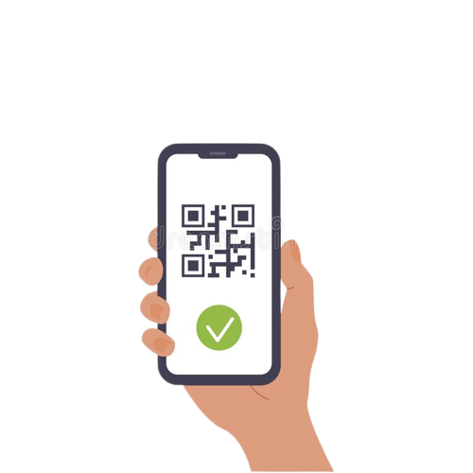



Tecnologias utilizadas
QRCode

Slide 9
Referências
¹ Barreto, Mércia Ferreira. A fila da merenda escolar no Ensino Médio: violência e direito alimentar. Disponível em <http://dx.doi.org/10.33448/rsd-v10i15.23197>, Acessado em Agosto 2022.
² Nadal, Paula. O espaço da refeição - Um projeto para transformar o refeitório em um ambiente de convívio e aprendizagem. Disponível em <https://gestaoescolar.org.br/conteudo/740/o-espaco-da-refeicao>

